Slide 1
Natuurrampen
Vragen en antwoorden

Slide 2
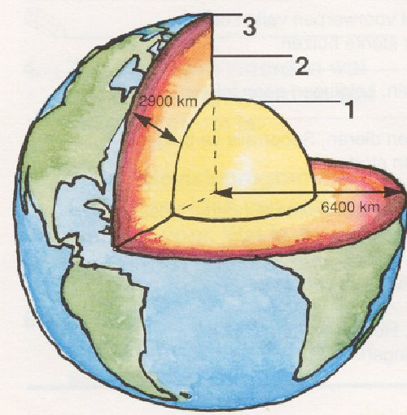
Noem de verschillende lagen van de aarde.

Slide 3
1. binnen- en buitenkern 2. Mantel 3. korst

Slide 4
De aardkorst bestaat uit 12……………..

Slide 5
(tektonische) platen

Slide 6
Welke 2 soorten tektonische platen zijn er?

Slide 7
Oceanische – en continentale platen

Slide 8
Hoe heet het punt waar de platen botsen en de trilling het hevigst is?

Slide 9
Epicentrum

Slide 10
Wat gebeurt er als 2 tektonische platen tegen elkaar aan komen?

Slide 11
Aardbeving

Slide 12
Met welk instrument meet men de sterkte van de aardbeving?

Slide 13
Seismograaf

Slide 14
Hoe heet de schaal waarmee men de sterkte van een aardbeving aanduidt?

Slide 15
Schaal van Richter

Slide 16
Waaruit bestaat de mantel van de aarde?

Slide 17
Half vloeibaar gesteente

Slide 18
Hoe heet de ruimte tussen 2 tektonische platen

Slide 19
Breuklijn

Slide 20
Noem een stad die op een breuklijn ligt.

Slide 21
San Francisco

Slide 22
Hoe heet een beving op zee?

Slide 23
Zeebeving

Slide 24
Wat is vaak het gevolg van een zeebeving?

Slide 25
Tsunami

Slide 26
Waar komen orkanen voor?

Slide 27
Rond de evenaar

Slide 28
Noem 5 landen rond de evenaar

Slide 29
Brazilië Indonesië Somalië Colombia Kongo

Slide 30
Noem 3 andere namen voor orkanen

Slide 31
Hurricanes Tyfoon Willywillies Cyclonen

Slide 32
Het centrum van de orkaan noem je………..

Slide 33
Het oog

Slide 34
Op welke volgorde worden namen gegeven aan orkanen?

Slide 35
Op alfabetische volgorde om en om meisjes en jongensnamen

Slide 36
Wanneer wordt een naam niet nog eens gebruikt?

Slide 37
Bij erge verwoesting vele doden en gewonden

Slide 38
Waar komen de meeste orkanen voor, boven zee of land?

Slide 39
Oceanen

Slide 40
Wat is de evenaar?

Slide 41
Denkbeeldige lijn precies midden tussen noord- en zuidpool

Slide 42
Kun je de evenaar zien?

Slide 43
NEE
Denkbeeldig bestaat alleen in je gedachten

Slide 44
Noem 3 oceanen rond de evenaar.

Slide 45
Indische Grote- of stille Atlantische

